Slide 4
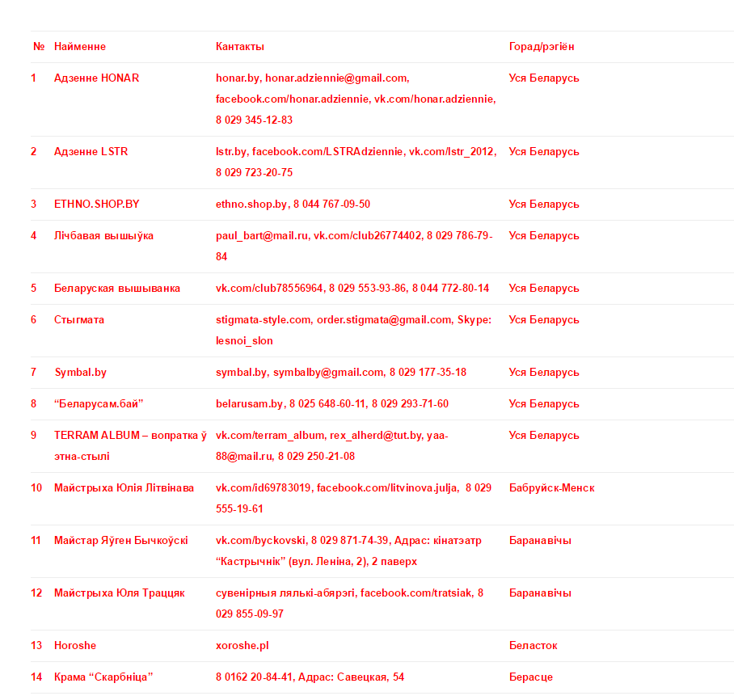

Slide 5
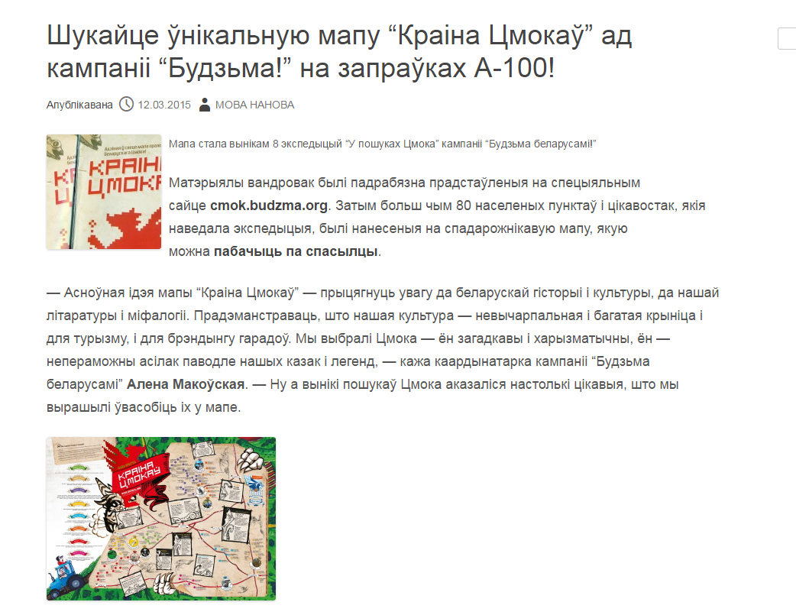

Slide 6
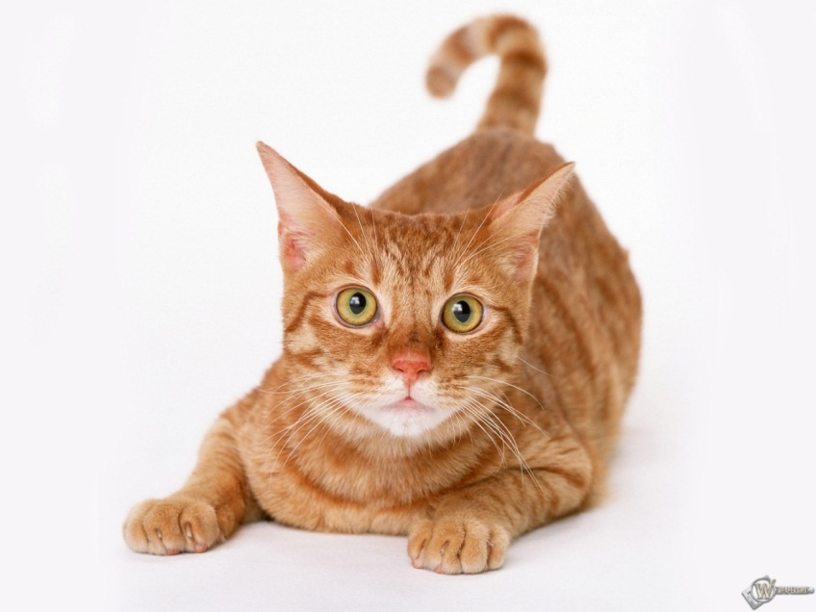
Прыгажэйшы за ўсіх
Ступені параўнання прыметнікаў

Slide 7
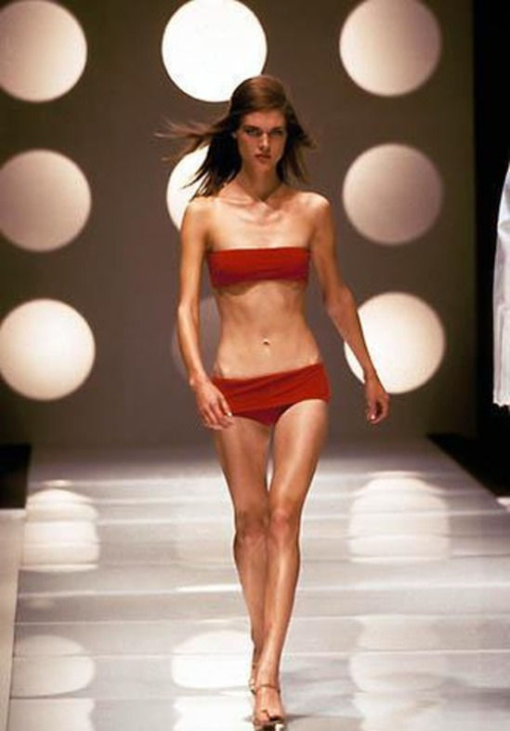
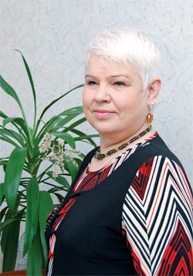
Параўнаем!
1 …-эйшы (-шы) за 2

Slide 8
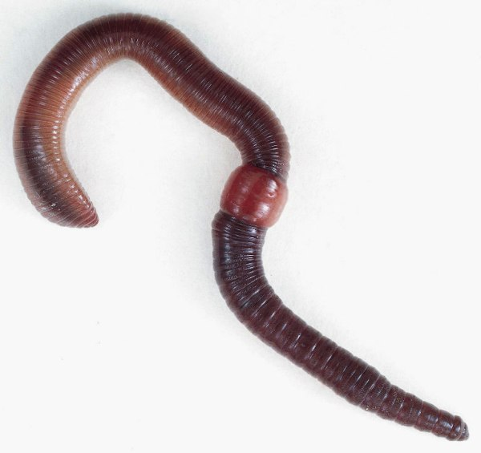
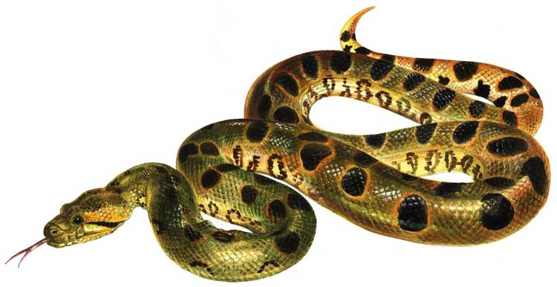
Параўнаем!

Slide 9
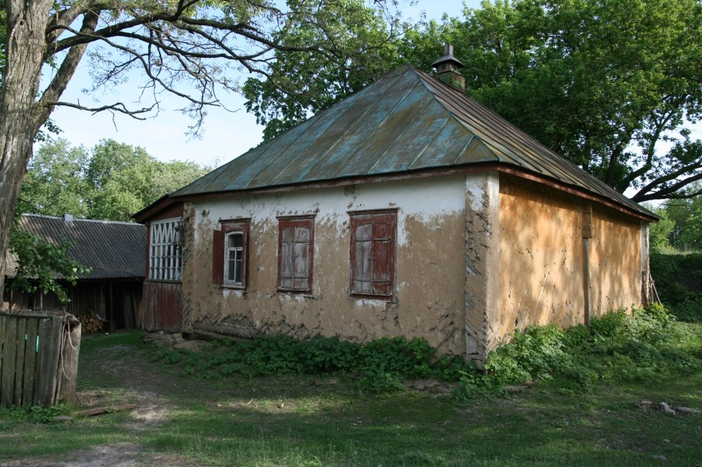
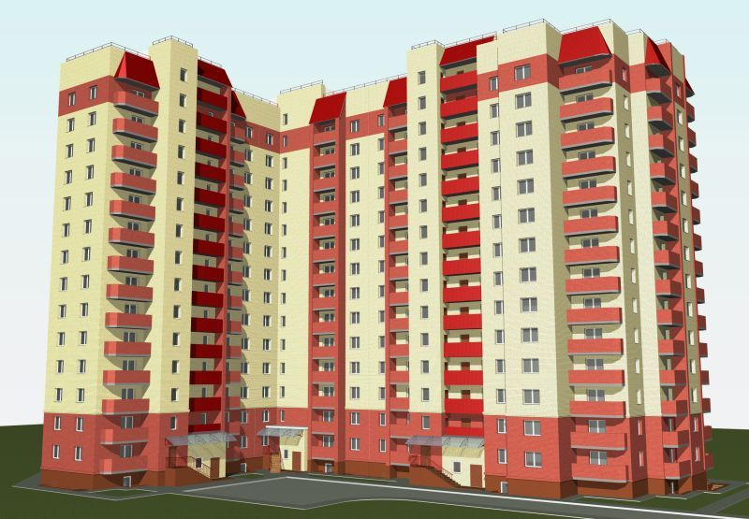
Параўнаем!

Slide 10
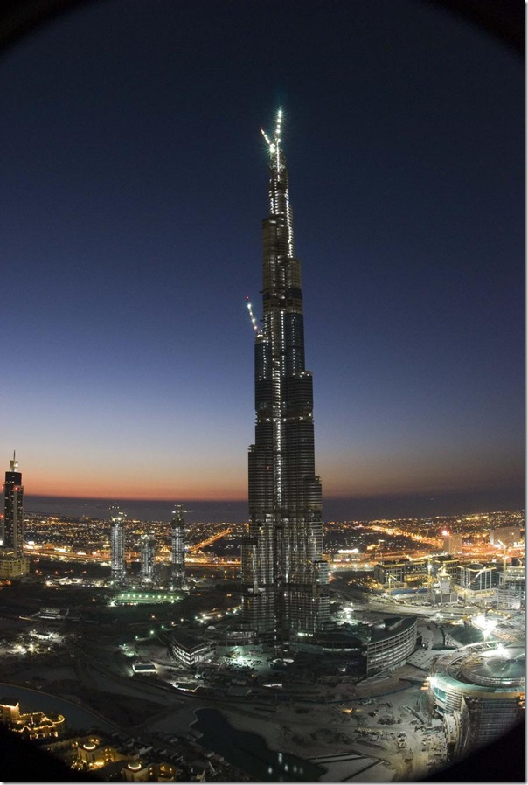
Бурдж Дубай
Най…эйшы (-шы) ў свеце

Slide 11
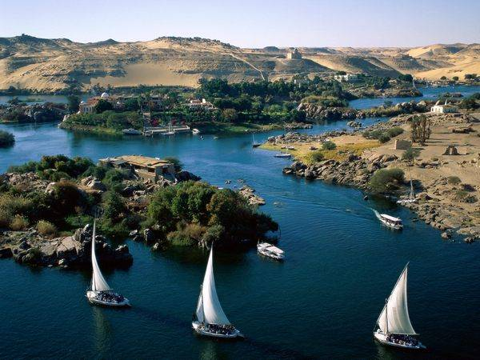
Ніл

Slide 12
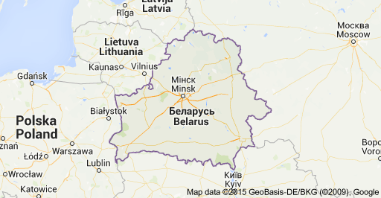

Slide 13
Вышэйшая ступень параўнання
Найвышэйшая ступень параўнання
Лепшы за…
Прыгажэйшы ад…
Больш смелы
Менш востры
Горшы
Далейшы
Слабейшы
Найлепшы
Найпрыгажэйшы
Самы смелы
Найменш востры Найгоршы
Найдалейшы
Найслабейшы

